Slide 1
Победители и призеры Всероссийских соревнований

Slide 2
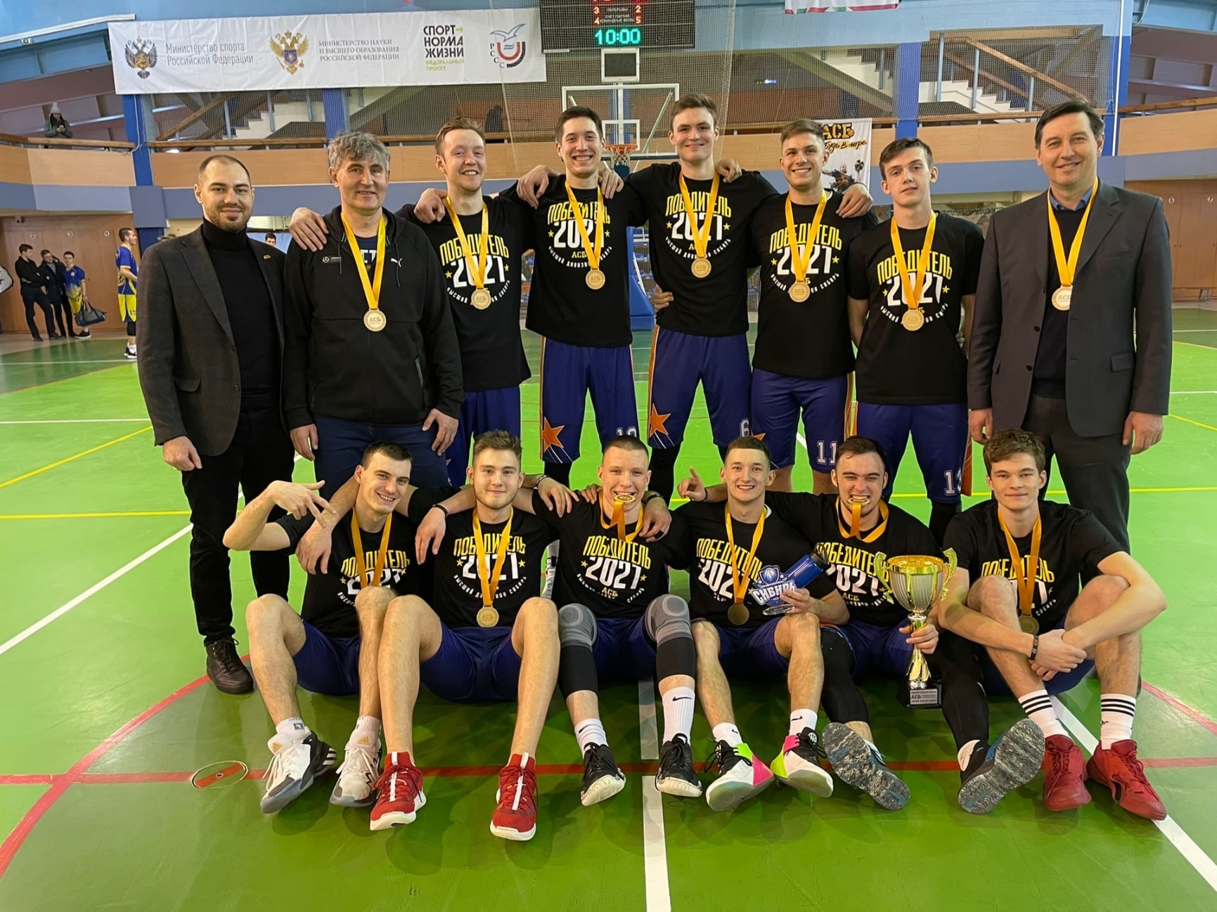
Двукратные победители Чемпионата АСБ среди сильнейших студенческих команд СФО. 25-27 февраля 2021, г. Новосибирск
Арманчев Семен (АВТФ),
Добрянский Юрий (МТФ),
Дроздов Георгий (ФМА),
Зайцев Егор (АВТФ),
Зорин Георгий (ФБ),
Квашнин Вячеслав (МТФ),
Орлов Александр (ФГО),
Сигунов Семен (АВТФ),
Ганзвинд Артем (ФЭН),
Гаврилов Артем (РЭФ).
Тренеры:
Климов Владимир Михайлович,
Герасимов Константин Александрович

Slide 3
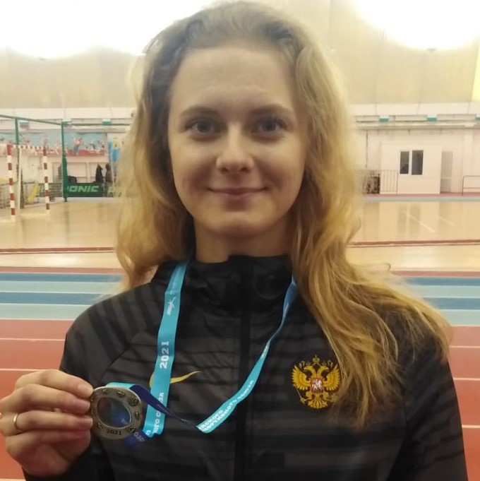
Серебряные призеры Чемпионата Российского студенческого спортивного союза по легкой атлетике 6-7 марта 2021, г. Ярославль
В личном первенстве II место на дистанции 2000 метров с препятствиями заняла Ольга Семиконь (ФГО).
Тренеры: Калиниченко Александр Владимирович, Наумов Сергей Викторович

Slide 4
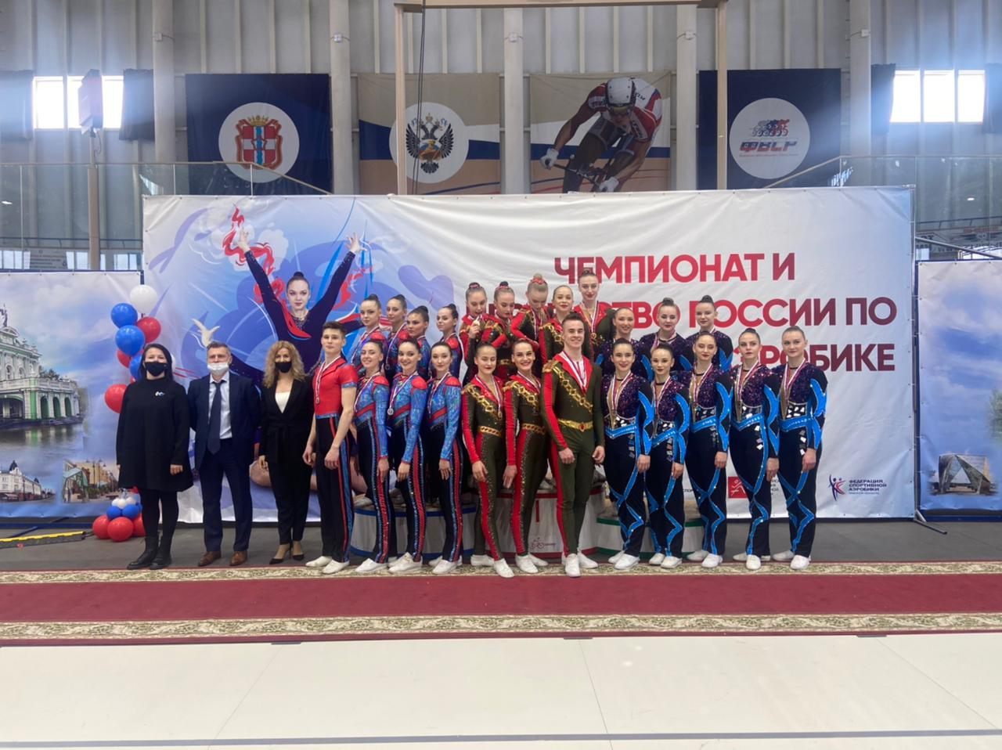
Чемпионат России по спортивной аэробике 19-21 марта 2021, г. Омск
Чемпионами России в различных номинациях стали:
Шихалеев Григорий (ФБ),
Безбородов Максим (АВТФ),
Рассказова Анастасия (ФГО).
Тренер: Матвеева Любовь Карловна.

